Slide 1
Videre arbeid
Organisere og sette i gang samarbeidet på prioriterte områder
Inngå avtaler – fordele midler
Arbeide videre med statistikk, metoder og verktøy
Administrativt møte 23. april
Politisk møte 19. mai
Nettverksamlinger september

Slide 2
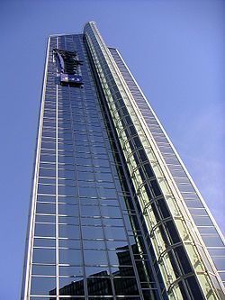
Politisk møte 19. mai i Oslo Plaza
Politisk markering – videre samarbeid
Næringslivets deltakelse
Erklæring toppmøtet i København des. 2009
John Erling Blad (2005)

